Slide 1

9월 4주차 AI 주간 과제 시계열 데이터
AI전공 조우현

Slide 2
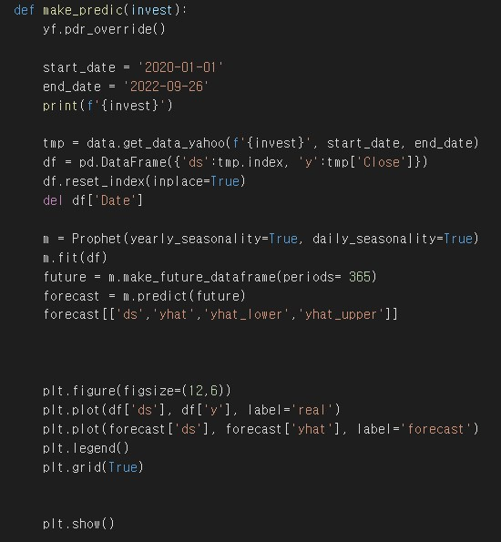

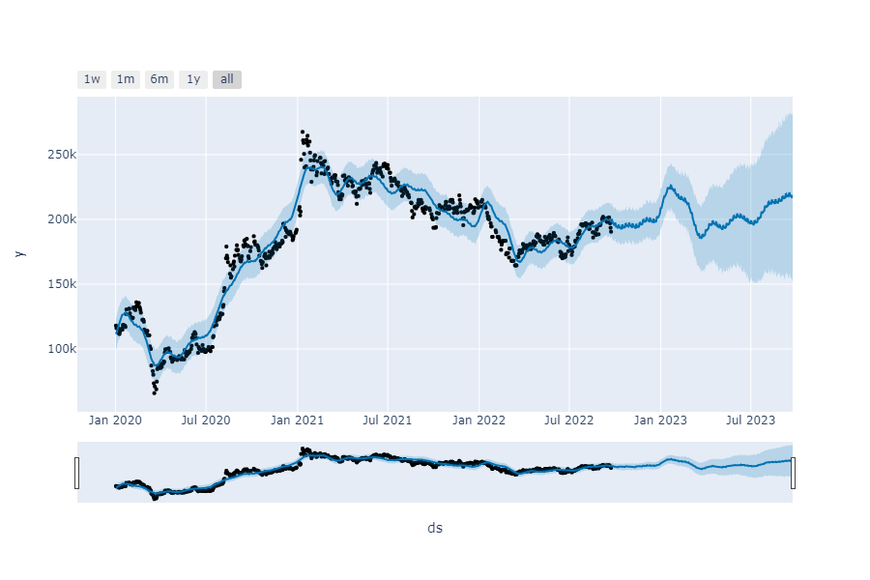
현대 자동차(005380.KS)

Slide 3

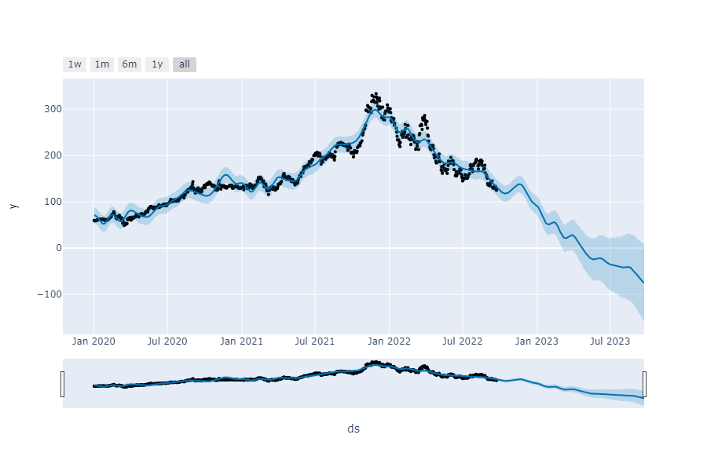
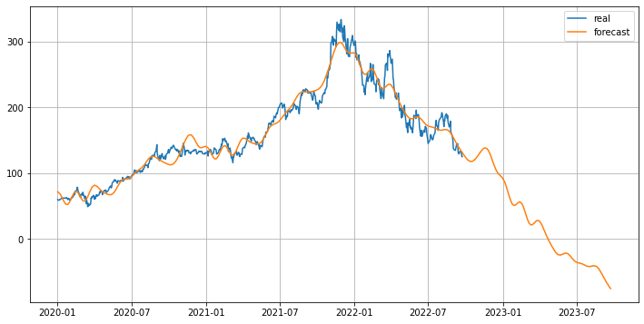
NVIDIA(NVDA)

